Slide 1

Python
第5课
[函数]

Slide 2
Python函数
函数是组织好的，可重复使用的，用来实现单一或相关联功能的代码段。
函数能提高应用的模块性，和代码的重复利用率。你已经知道python提供了许多内建函数，比如print（）。但你也可以自己创建函数，这被叫做用户自定义函数。

Slide 3
自定义函数
你可以定义一个由自己想要功能的函数，以下是简单的规则：
函数代码块以def关键词开头，后接函数标识符名称和圆括号（）。
任何传入参数和自变量必须放在圆括号中间。圆括号之间可以用于定义参数。
函数的第一行语句可以选择性地使用文档字符串——用于存放函数说明。
函数内容以冒号起始，并且缩进。
return[表达式]结束函数，选择性地返回一个值给调用方。不带表达式地return相当于返回None。

Slide 4
创建第一个函数
def name( ):
print(“my name is 美少女”)
name( ) #定义后可直接调用
def 名称+（）：
为定义函数地格式，括号内可以写入N个参数

Slide 5
定义含参数函数
例：定义一个计算长方形面积的函数
长方形面积公式：S=ab
公式描述：
公式中a,b分别为长方形的长和宽，S为面积
def Area(a,b):
S=a*b
print(“这个长方形的面积是%d”%s)
一般自定义名称都是大写开头

Slide 6
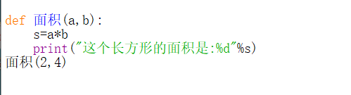
则：
如果直接print（“这个长方形的面积是：”,s）
可以吗？

Slide 7
Return语句
return语句[表达式]退出函数，选择性地向调用返回一个表达式。
不带参数值地return语句返回None。之前地例子都没有示范如何返回数值，下例便告诉你怎么做：
def sum(a,b) def sum(a,b)
if a＞b: a=a*3
return a b=b*3
else: return(a,b)
return b print(sum(9,8))
print(sum(6,10))

Slide 8
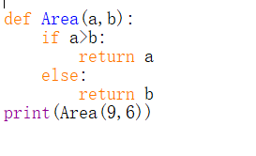
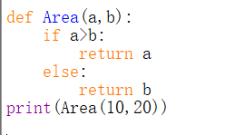
分别输出什么结果呢？

Slide 9
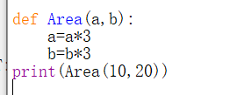
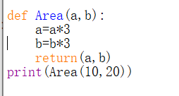
分别是什么结果？

Slide 10
全局与局部变量
全局变量和局部变量的区别在于作用域，全局变量在整个python文件中声明，全局范围内可以使用；局部变量是在某个函数内部声明的，只能在函数内部使用，如果超出使用范围（函数外部），则会报错。

Slide 11
例如：
A=100 #全局变量一般用于大写字母表示
def func( ): #function:函数的单词，可用f,fun,func来表示
a=50 #局部变量一般用小写字母表示
print(a+A)
func( )
print(A)
print(a) #a是局部变量，不能放到大循环里面
#报错信息NameError:name ’a’ is not defined
defined:定义的单词

Slide 12
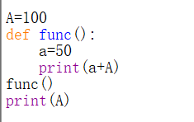
正确示范：输出结果是什么呢？

Slide 13
函数内改变全局变量
如果想在函数内部改变全局变量，需要在前面加上global关键字，在执行函数之后，全局变量值也会改变。
A=100
def func( ):
global A 输出 100
A=200 200
print(A) 200
print(A) #打印全局变量
func( ) #局部变量
print(A) #改变后的全局变量
func( )代表函数启动使用了，所以全局变量发生改变

Slide 14
例如：
A=100
def func( ):
A=200 输出 200
print(A) 100
func( ) #局部变量为200
print(A) #全局变量，不受影响

Slide 15
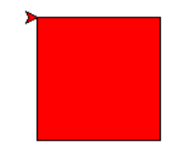
定义一个常用函数
例：定义一个正方形方块

Slide 16
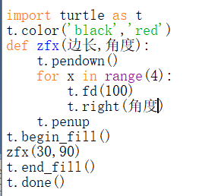

Slide 17
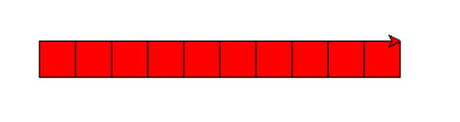
课堂练习
想办法用方法砌一堵墙如下效果：

Slide 18
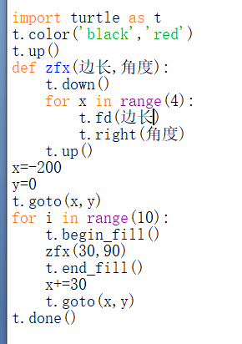

Slide 19
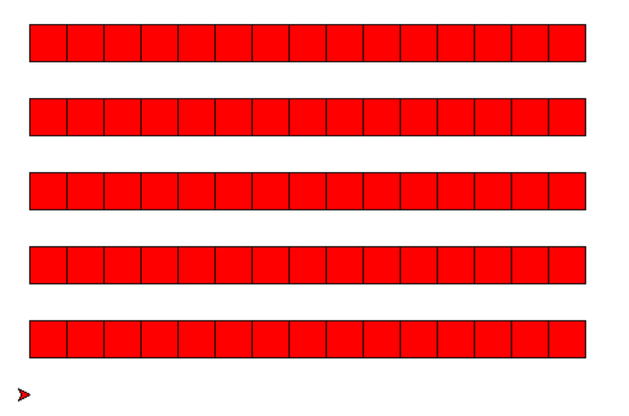
课堂联系

Slide 20
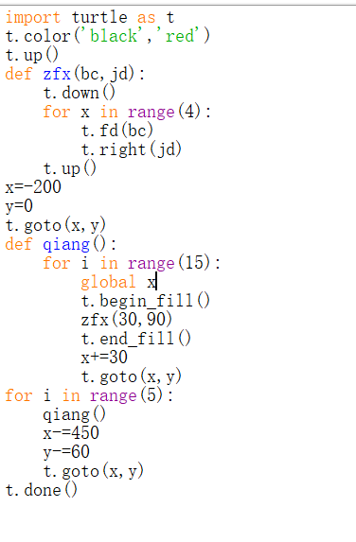

Slide 21


Slide 22
